Slide 1






Thứ … ngày … tháng 4 năm 2024

Slide 2

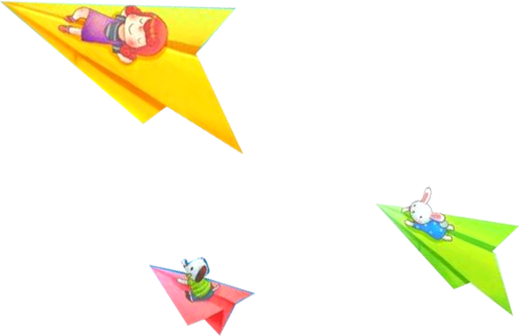


Nêu được các quy tắc an toàn khi tham gia các phương tiện giao thông
Nêu được sự cần thiết phải tuân thủ quy tắc an toàn khi tham gia các phương tiện giao thông
Tuân thủ quy tắc an toàn giao thông khi tham gia các phương tiện giao thông quen thuộc.

Slide 3


Slide 4

Tìm hiểu quy tắc an toàn khi tham gia các phương tiện giao thông

Slide 5


Quan sát tranh và trả lời câu hỏi

Slide 6
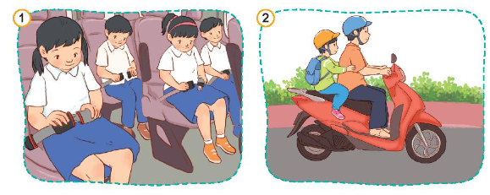
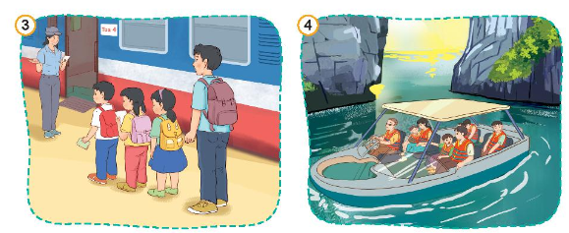

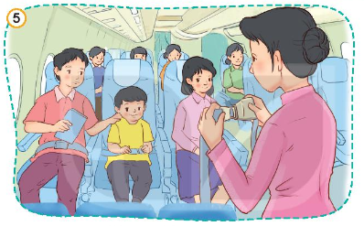
Các bạn đã tuân thủ những quy tắc nào khi tham gia các phương tiện giao thông?
Em còn biết những quy tắc nào khác khi tham gia các phương tiện giao thông

Slide 7




Slide 8

Tìm hiểu sự cần thiết phải tuân thủ các quy tắc an toàn khi tham gia các phương tiện giao thông

Slide 9
Quan sát tranh và trả lời câu hỏi

Slide 10
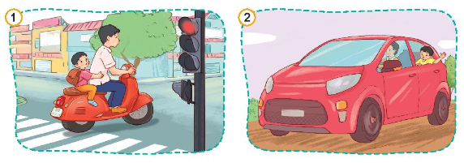
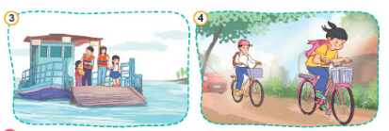
Những hành vi trong tranh có thể gây ra hậu quả gì?
Theo em, vì sao chúng ta phải tuân thủ các quy tắc an toàn khi tham gia các phương tiện giao thông?

Slide 12
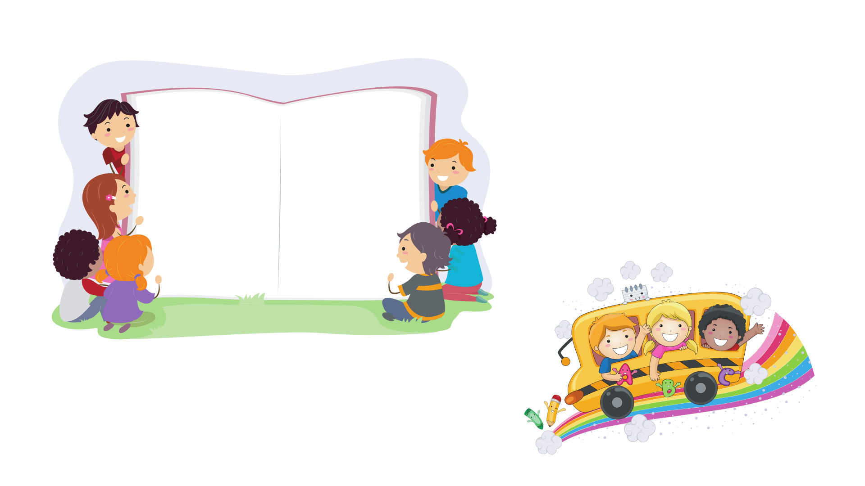


Slide 13
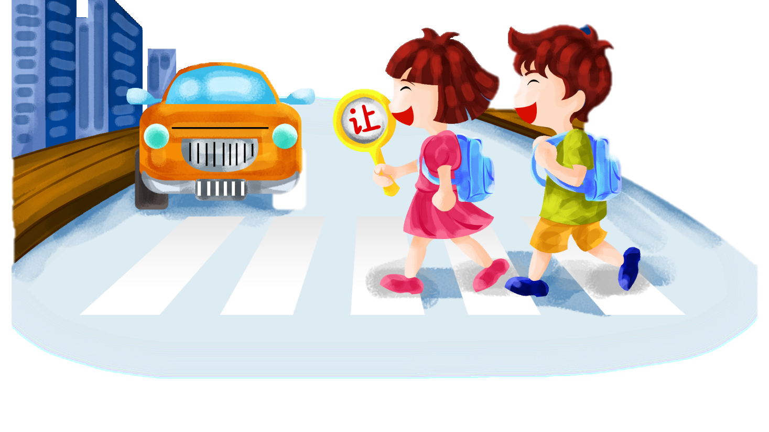
Chia ra thành các nhóm (3- 5 nhóm).
Mỗi nhóm có thể viết, vẽ bảng thông tin về quy tắc an toàn khi tham gia các phương tiện giao thông

Slide 14


